Slide 1
শিক্ষার্থী বন্ধুরা লাল গোলাপের শুভেচ্ছা

Slide 2
পরিচিতি
শিক্ষক পরিচিতি
এস. এম. মামুন
সহকারী শিক্ষক (কম্পিউটার)
শহীদ স্মরণিকা উচ্চ বিদ্যাপীঠ
কসবা, ব্রাহ্মণবাড়িয়া।
পাঠ পরিচিতি
শ্রেণি- ৬ষ্ঠ
বিষয়- তথ্য ও যোগাযোগ প্রযুক্তি
অধ্যায়- ৩য়
পাঠ-2

Slide 3
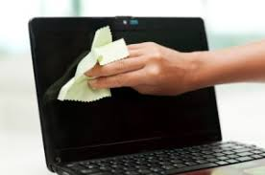
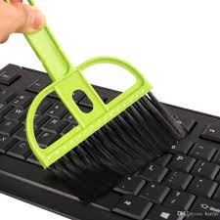
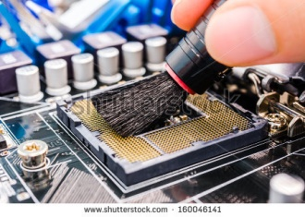
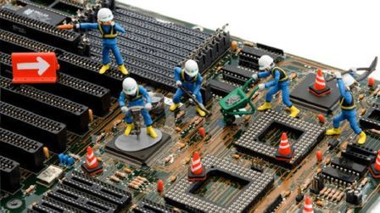
চিন্তা করে……

Slide 4
আজকের পাঠ
আইসিটি যন্ত্রপাতি রক্ষণাবেক্ষণ

Slide 5
এই পাঠ শেষে শিক্ষার্থীরা………
মনিটর কীভাবে পরিষ্কার করতে হয় তা ব্যাখ্যা করতে পারবে।
মাউস, কীবোর্ড পরিষ্কার রাখার উপায় বর্ণনা করতে পারবে।
পানি ও ধুলাবালি থেকে আইসিটি যন্ত্রপাতি রক্ষা করার উপায়
বর্ণনা করতে পারবে।

Slide 6
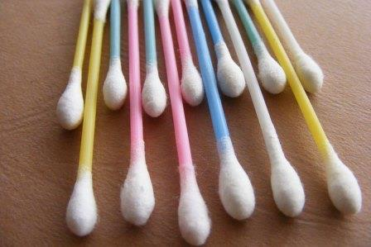
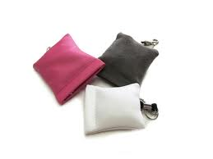
আইসিটি যন্ত্রপাতি রক্ষণাবেক্ষণের উপকরণসমূহ :
ব্রাশ
কটন বাট
সুতার কাপড়

Slide 7
ভিনেগার
বাফার

Slide 8
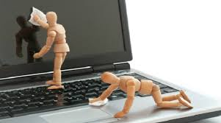
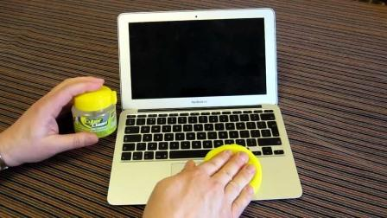
মনিটর পরিষ্কার
নরম সুতি কাপড় দিয়ে পরিষ্কার করতে হবে।
অথবা গ্লাস ক্লিনার বা ভিনেগার দিয়ে পরিষ্কার করতে হবে।

Slide 9
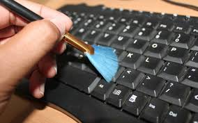
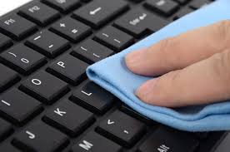
কী-বোর্ড পরিষ্কার
কটন বাড, ব্রাশ, কাপড় দিয়ে প্রত্যেকটি কী’র চারপাশে পরিষ্কার করতে হবে।
তারপর উল্টো করে ঝাকি দিয়ে সুতি কাপড় দিয়ে মুছলেই কী বোর্ড পরিষ্কার হয়ে যাবে।

Slide 10
একক কাজ
কীভাবে মাউস পরিষ্কার করতে হয় ?

Slide 11
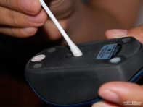
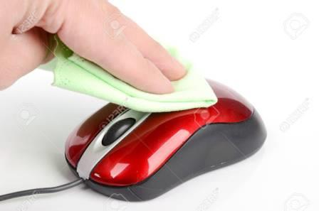
আইসিটি যন্ত্রপাতি রক্ষণাবেক্ষণে করণীয় সমূহ:-
মাউস পরিষ্কার
যেখানে যেখানে ময়লা জমেছে কটন বাড দিয়ে পরিষ্কার করতে হবে।
অথবা নরম সুতি কাপড় দিয়ে মুছে দিতে হবে।

Slide 12
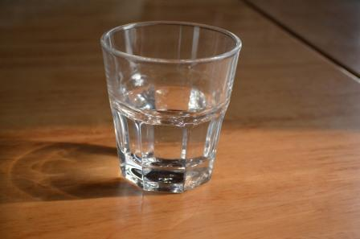
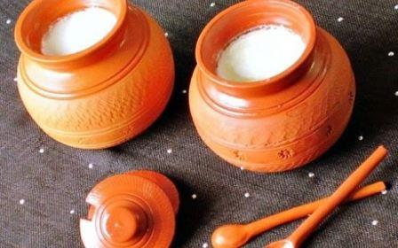
পানি বা তরল
কম্পিউটারের কাছাকাছি পানি রাখলে তা পড়ে কম্পিউটারের ক্ষতি হতে পারে বা শর্ট সার্কিট হতে পারে।তাই কাছে রাখা পানি যাবে না।
পানি ছাড়াও অন্য কোনো তরল পদার্থ রাখলে তা পড়ে কম্পিউটারের ক্ষতি হতে পারে বা শর্ট সার্কিট হতে পারে। তাই কাছে কোনো তরল পদার্থ রাখা যাবে না।

Slide 13
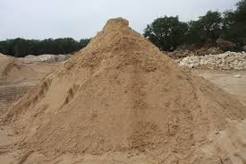
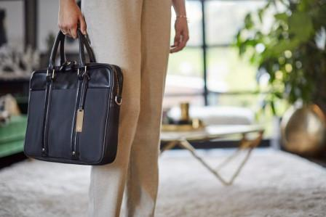
ধুলাবালি
বাতাসের সাহায্য ধুলাবালি আইসিটি যন্ত্রে জমে থাকে।
ধুলাবালি থেকে সুরক্ষার জন্য আইসিটি যন্ত্র স্থানভেদে সংরক্ষণ করতে হবে।

Slide 14
দলীয় কাজ
কী কী উপকরণ দিয়ে কী-বোর্ড
পরিষ্কার করা হয় ব্যাখ্যা কর।

Slide 15
মূল্যায়ন
১. আইসিটি যন্ত্রের কাছে কী রাখলে শর্ট সার্কিট হওয়ার সম্ভাবনা থাকে ?
২. কীসের মাধ্যমে ধুলাবালি আইসিটি যন্ত্রে জমে থাকে ?

Slide 16
বাড়ির কাজ
কী কী কারণে আইসিটি যন্ত্রপাতি ক্ষতিগ্রস্থ হতে পারে
তার একটা তালিকা তৈরি করে আনবে।

